Slide 1
Análise do transporte público urbano por meio da simulação computacional do deslocamento de usuários
Aluno: Vitor Oliveira Ropke
Orientadores: Fábio Francisco da Costa Fontes
David Custódio de Sena

Slide 2
Sumário
Problemas
Solução
Objetivos
Acessibilidade ao sistema de transporte público
Simulação baseada em agentes
Cenários
Resultados
Conclusões e trabalhos futuros

Slide 3
Problemas
Mobilidade urbana
Congestionamentos

Slide 4
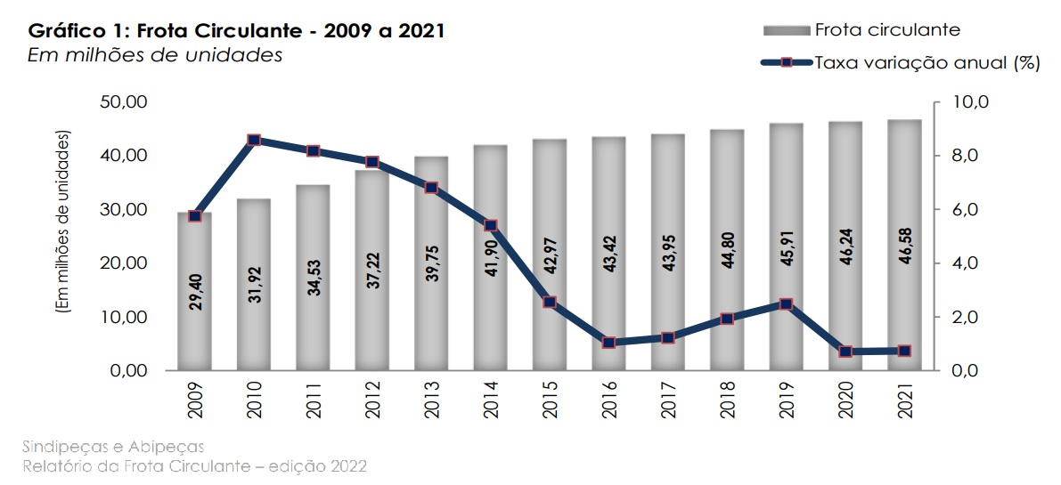
Problemas

Slide 5
Problemas
Mobilidade urbana
Congestionamentos
Perda de tempo/Demora nas viagens/Prejuízo financeiro
Estresse
Poluição

Slide 6
Solução
Uso do transporte público
Alta densidade
Geralmente menor custo em comparação com outros meios de transporte
Diminui congestionamentos

Slide 7
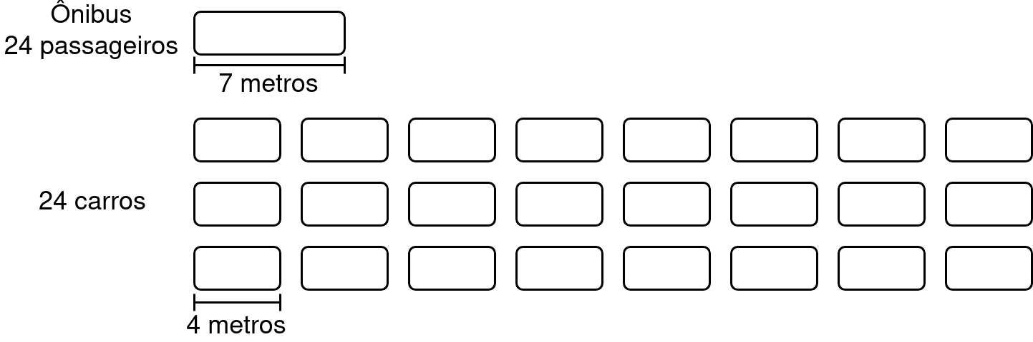
Comparação

Slide 8
Problemas
Transporte público
Falta de conforto (Ônibus lotado, falta de ar-condicionado)
Demora na frequência do serviço/Longa espera
Indisponibilidade do serviço nas proximidades/Necessidade de longos deslocamentos

Slide 9
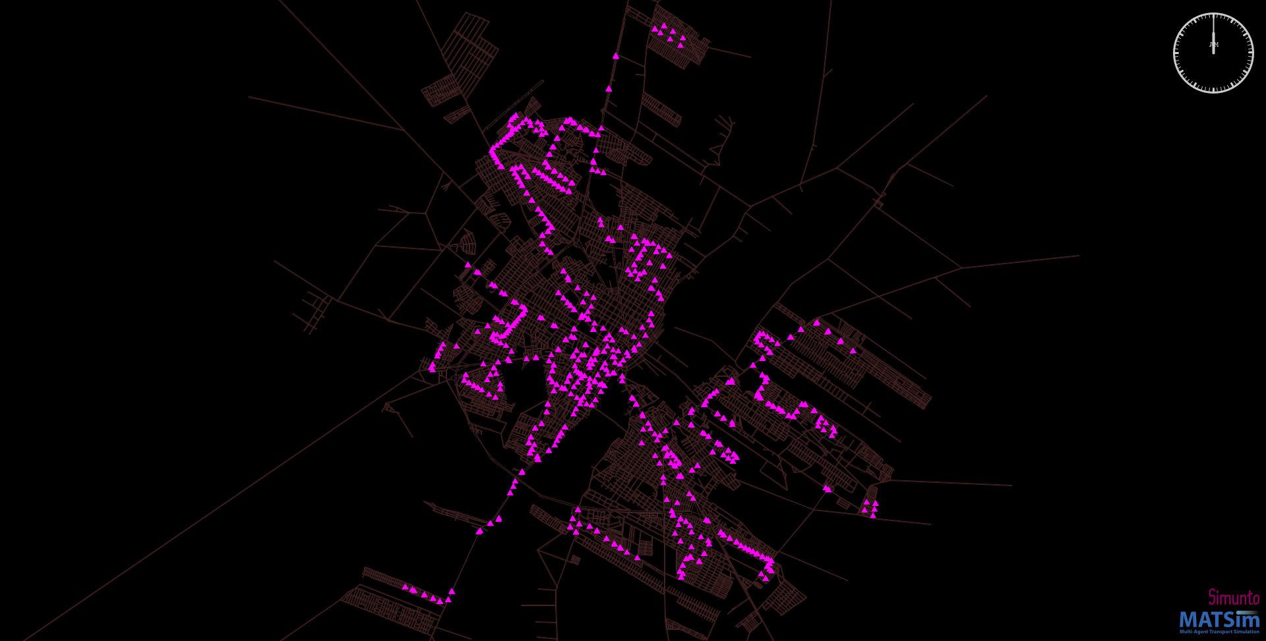

Slide 10
Objetivos
Entender onde existe deficiência no transporte público em Mossoró
Quantificar a eficiência do transporte público nas diferentes regiões da cidade
Realizar simulações computacionais usando Mossoró como cenário

Slide 11
Acessibilidade ao sistema de transporte público
A acessibilidade pode ser definida como “uma característica inerente de um lugar ser alcançado de alguma forma que busque superar os seus fatores de resistência, como distância e/ou tempo” (Ingram, 1971)

Slide 12
Índices de acessibilidade
Quantificar a eficiência do transporte (paradas e rotas)
3 índices usados
Ingram (1971) - Paradas
Allen et al. (1993) - Rotas
Bracarense e Ferreira (2018) - Rotas

Slide 13
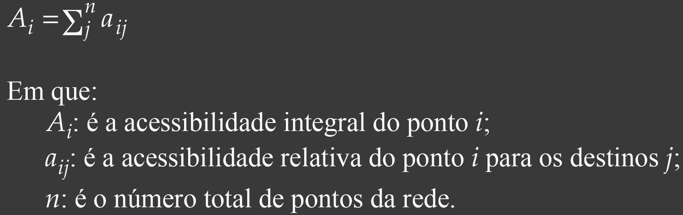
Índices de acessibilidade
Ingram (1971) - Paradas

Slide 14
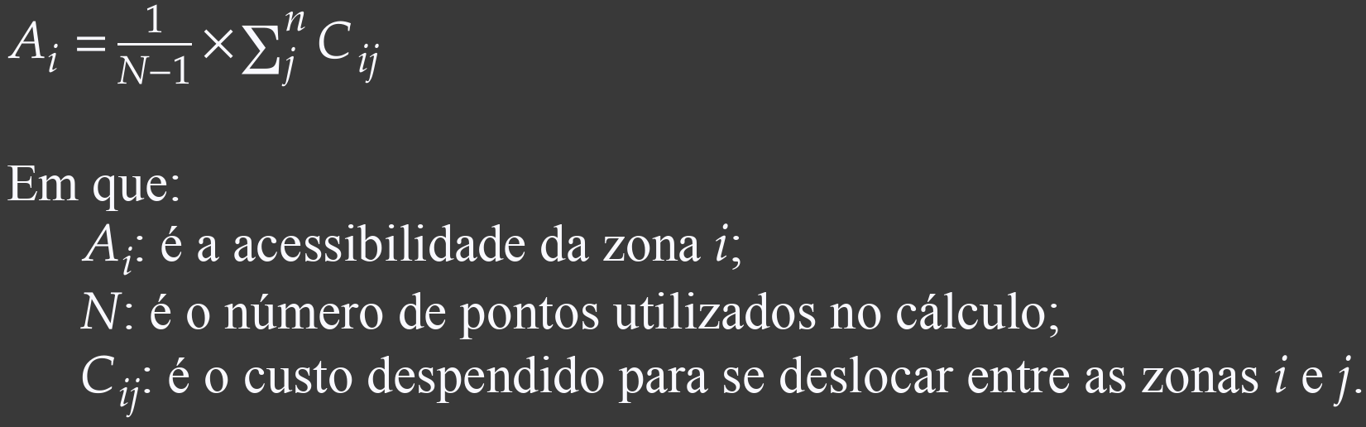
Índices de acessibilidade
Allen et al. (1993) - Rotas

Slide 15
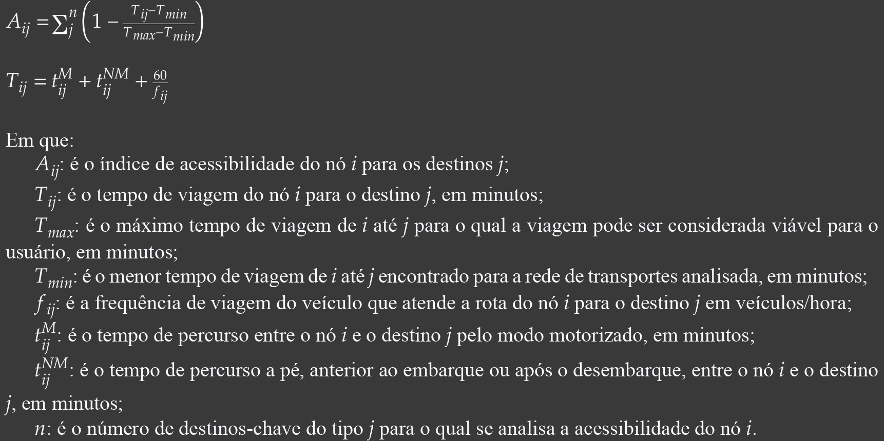
Índices de acessibilidade
Bracarense e Ferreira (2018) -
Rotas

Slide 16
Simulação baseada em agentes
“Agente é qualquer coisa que pode atuar observando o ambiente e as mudanças que podem ocorrer nele” (Russel e Norvig, 2021)
Mais fácil e barato que aplicar mudanças no mundo real
Flexível

Slide 17
Ferramentas usadas
MATSim (Multi-Agent Transport Simulation Toolkit)
Software livre
6 arquivos: config, network, population, transit-schedule, transit-vehicles e facilities
Realiza as simulações do cenário e gera diversos arquivos contendo gráficos, planilhas e outras informações
Simunto Via
Visualiza a simulação feita pelo MATSim (mapa, pontos de destaque, veículos circulando, agentes se deslocando)

Slide 18
Como foram feitos os arquivos do MATSim – Config
Arquivo pré-existente nos exemplos do MATSim

Slide 19
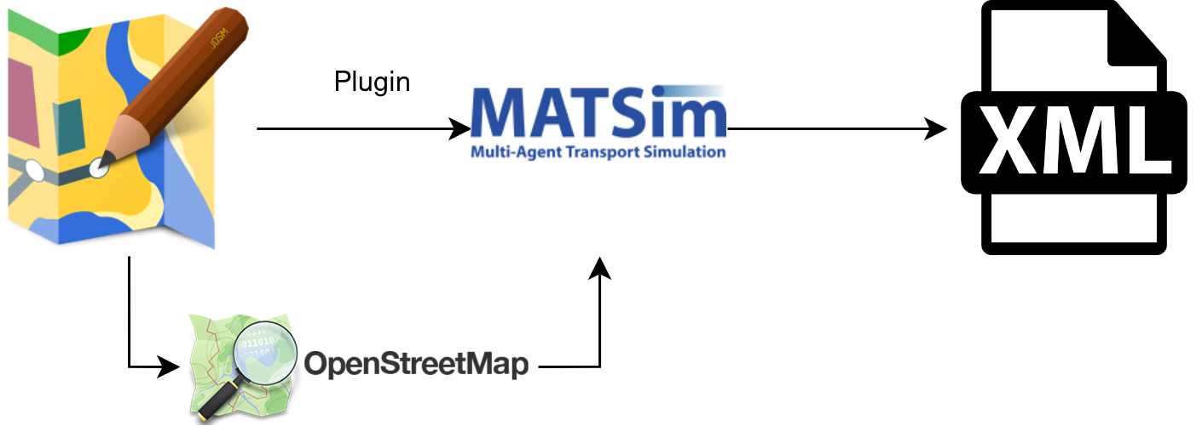
Como foram feitos os arquivos do MATSim – Network

Slide 20
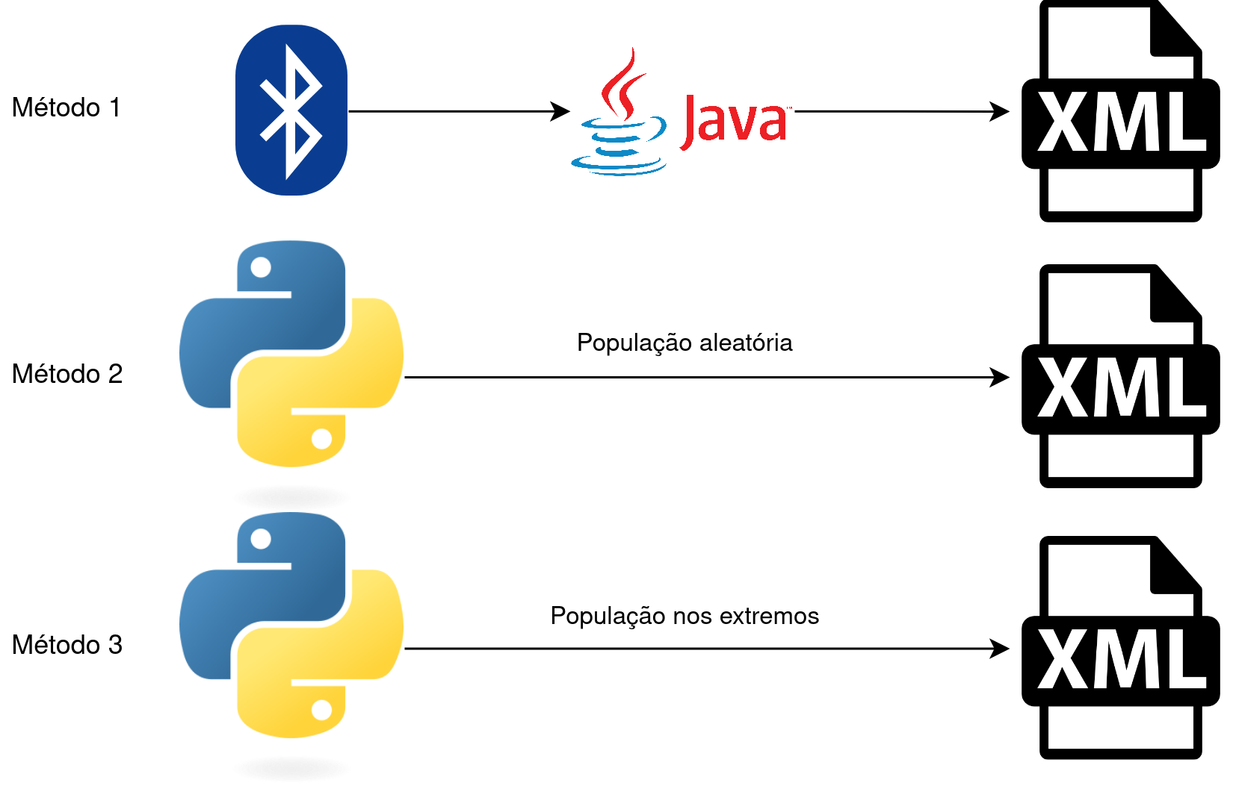
Como foram feitos os arquivos do MATSim – Population

Slide 21
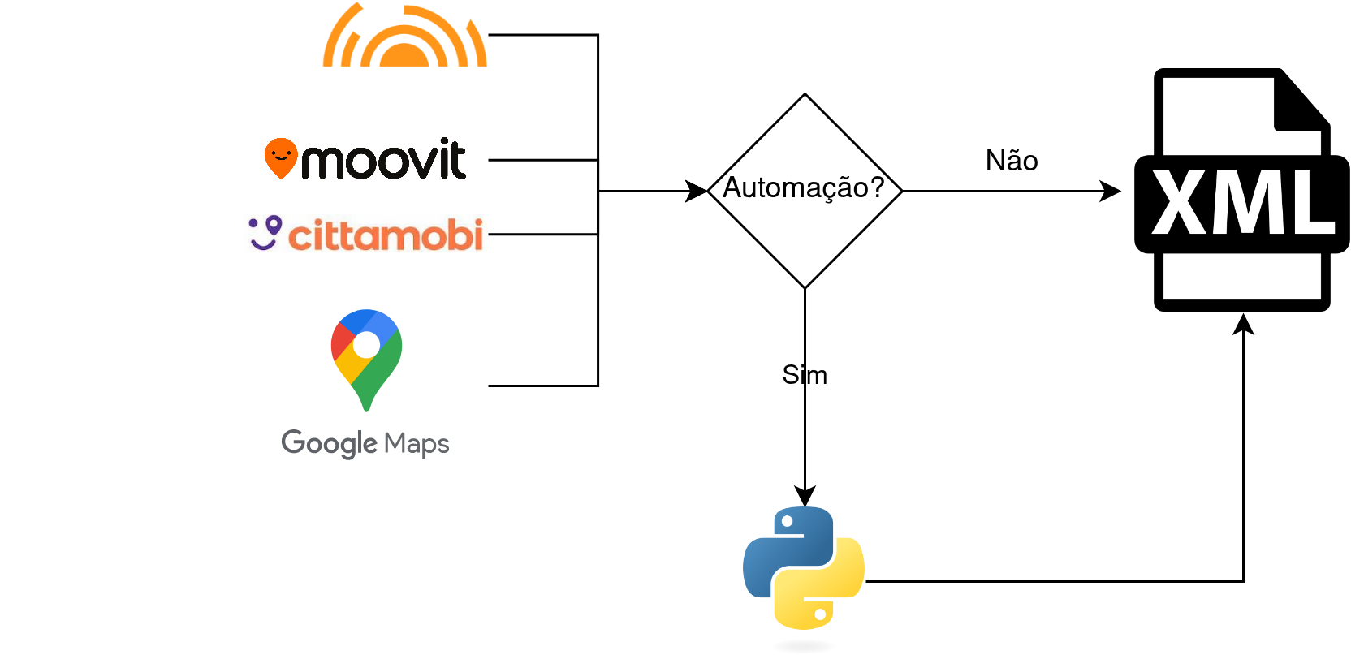
Como foram feitos os arquivos do MATSim – Transit-schedule e facilities

Slide 22
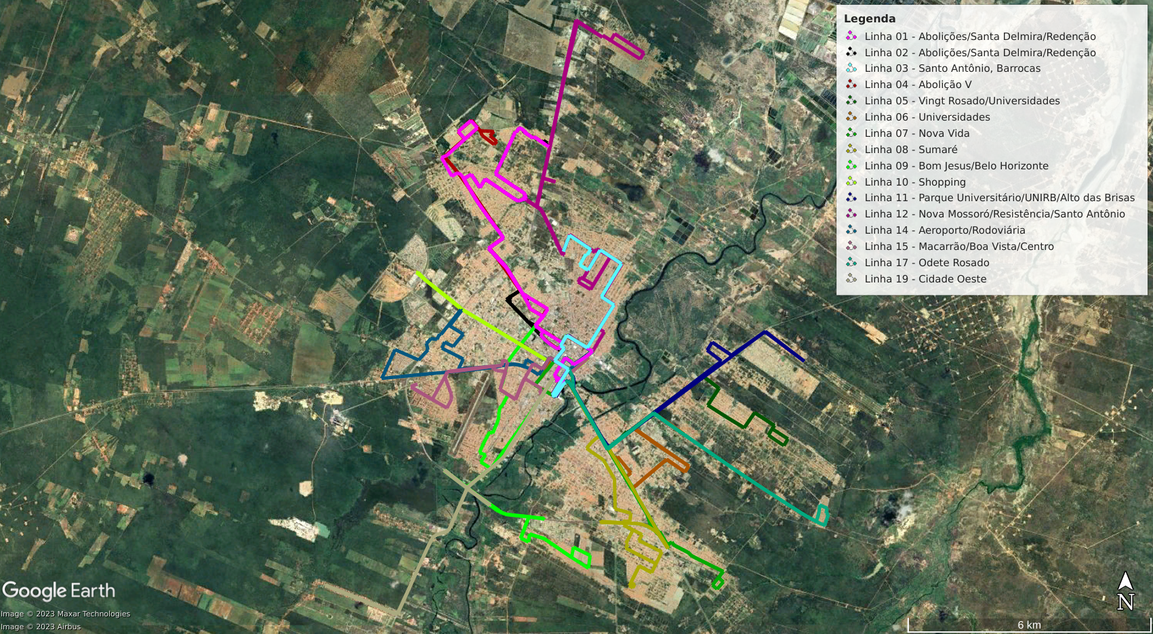

Slide 23

Como foram feitos os arquivos do MATSim – Transit-vehicle

Slide 24
Cenários
Agentes partindo dos pontos extremos da cidade

Slide 25
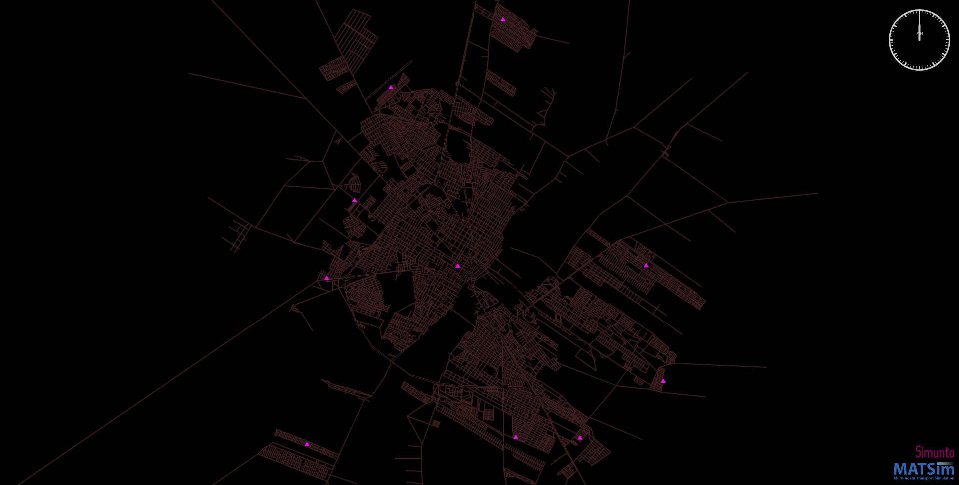
Cenários
Nova Mossoró
Abolição 5
Partage Shopping
Alto das Brisas
Bom Pastor
Teatro 18
Odete Rosado
Sumaré
Cidade Oeste
Nova Vida

Slide 26
Cenários
Agentes partindo dos pontos extremos da cidade
De 05:00 até 23:00 horas
4 cenários, com diferentes demandas
Cenários | Intervalo entre ônibus | Demanda
Cenário A | 1 hora | Cenário base
Cenário B | 1 hora (horários de pico) | Metade do cenário base
Cenário C | 30 minutos | Dobro do cenário base
Cenário D | 1 minuto | Cenário base multiplicado por 60

Slide 27
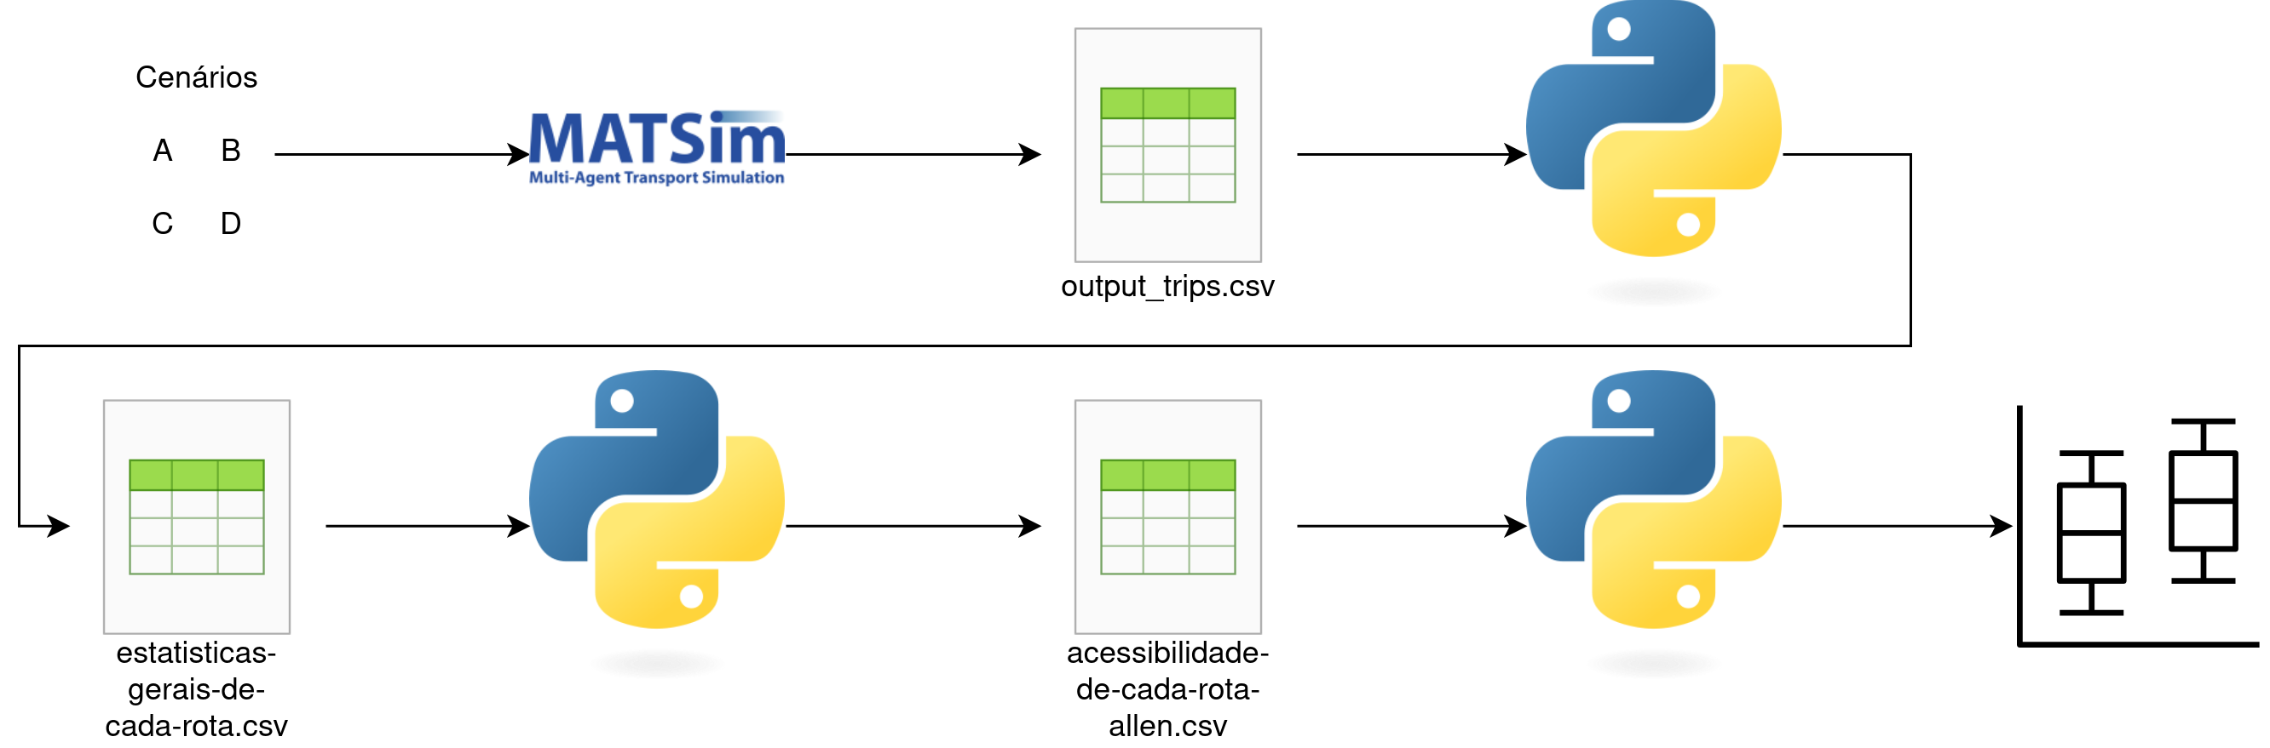
Passo-a-passo para obter os valores do índice de Allen et al. (1993)

Slide 28
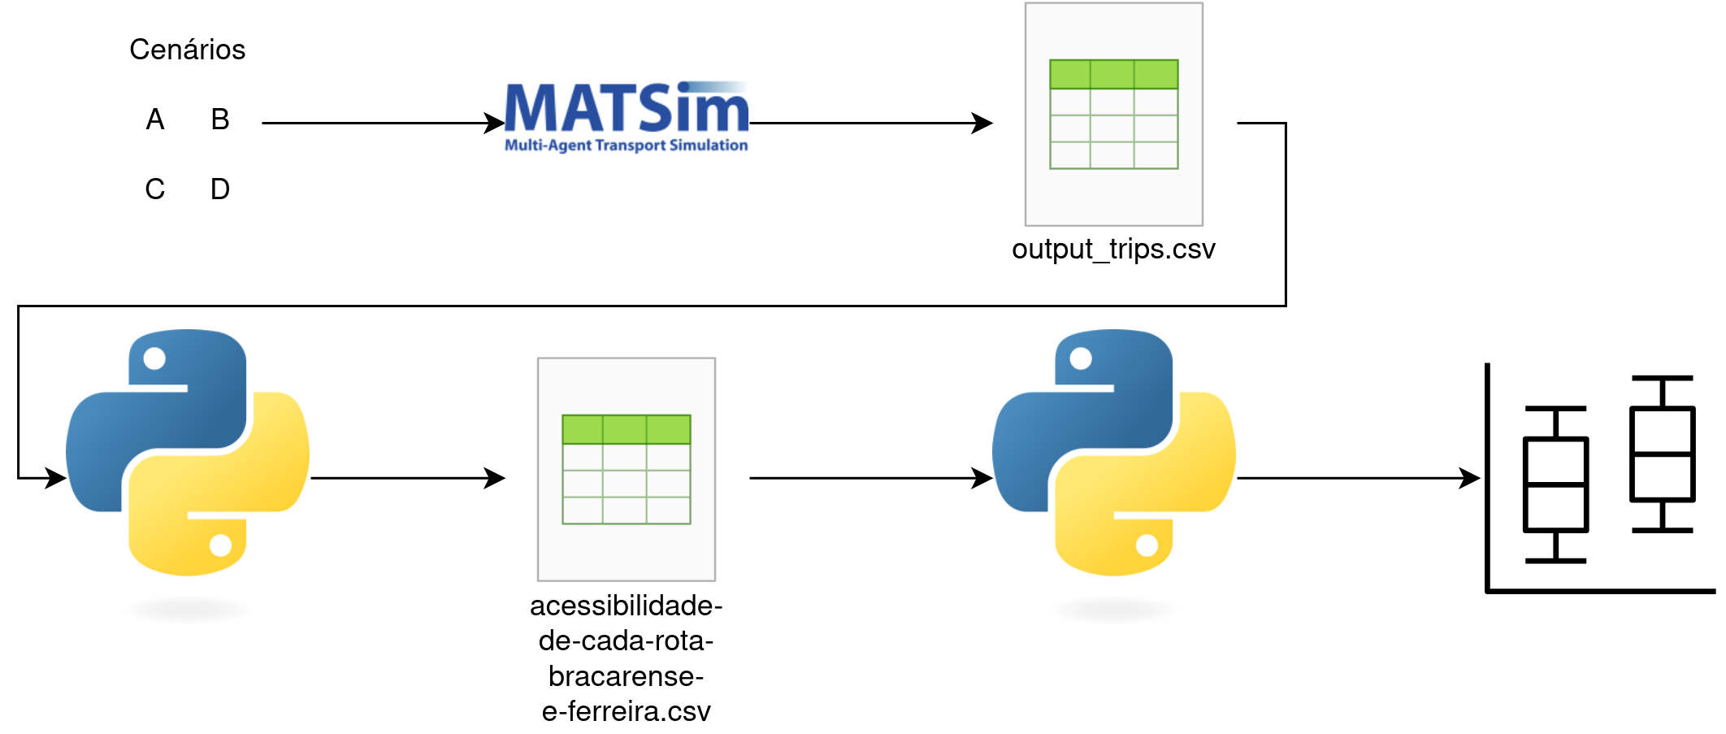
Passo-a-passo para obter os valores do índice de Bracarense e Ferreira (2018)

Slide 29
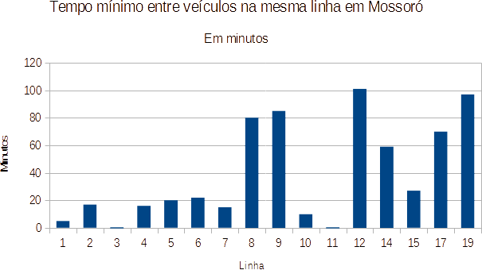
Resultados

Slide 30
Resultados
Usando o índice de Ingram (1971), foi possível fazer um mapa de calor das paradas de Mossoró

Slide 31
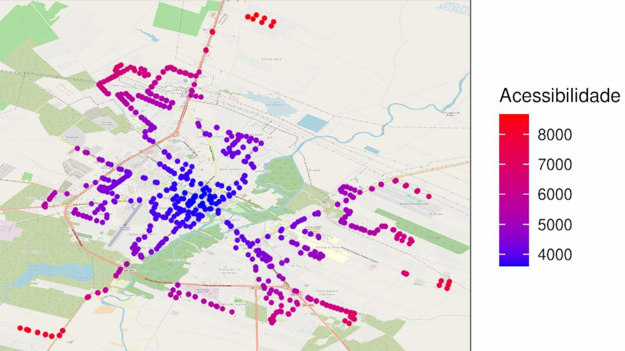
Resultados

Slide 32
Resultados
Usando os índices de Allen et al. (1993) e Bracarense e Ferreira (2018), obteve-se o valor de acessibilidade em cada rota

Slide 33
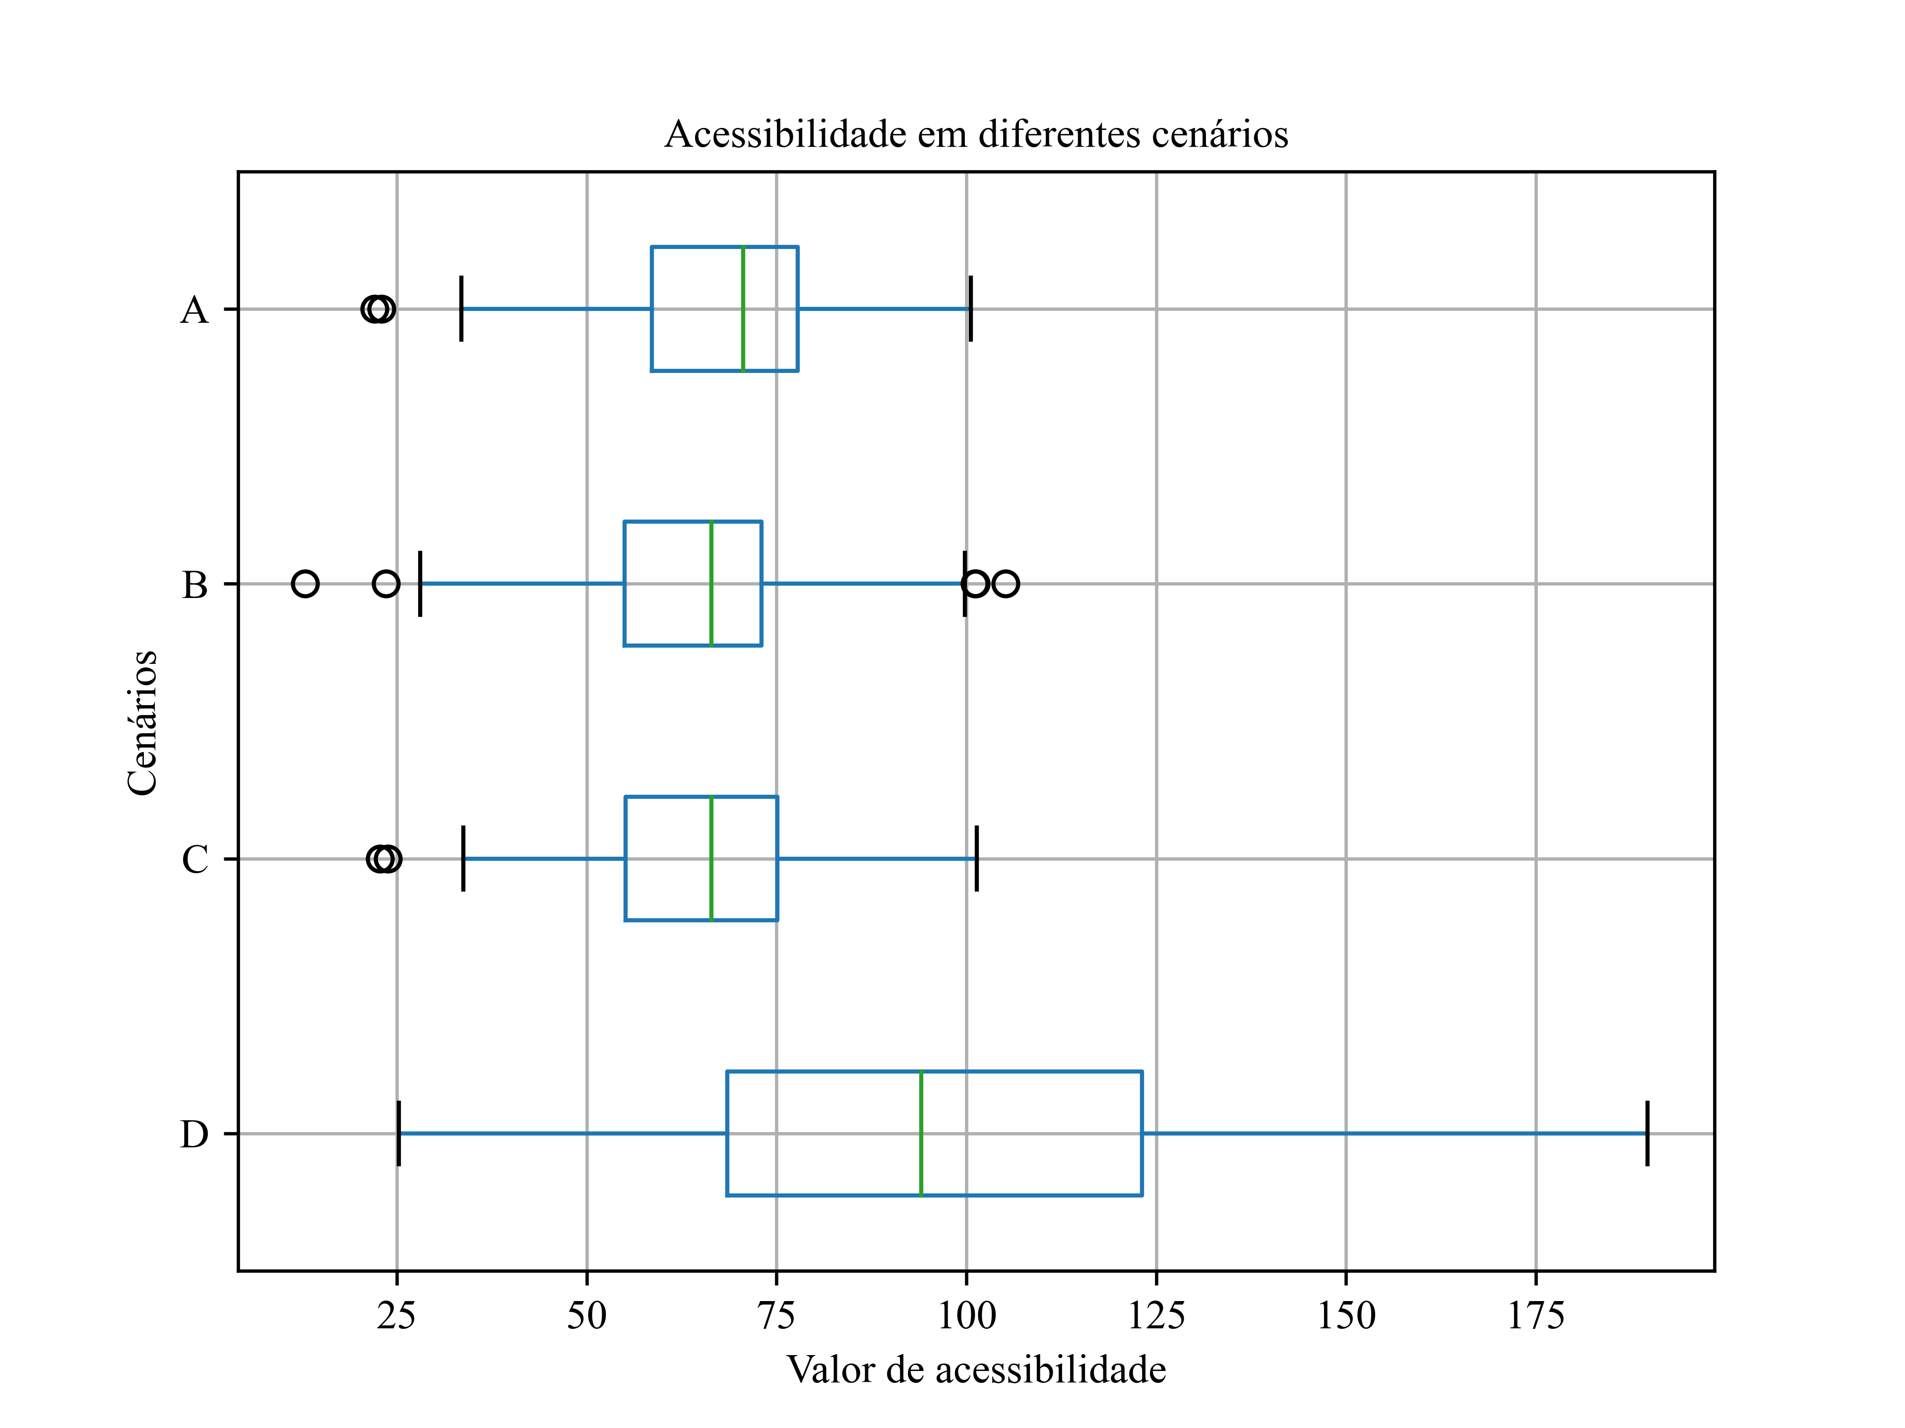
Resultados
Cenários | Intervalo entre ônibus
Cenário A | 1 hora
Cenário B | 1 hora (horários de pico)
Cenário C | 30 minutos
Cenário D | 1 minuto
Allen et al. (1993) - Quanto menor o valor, mais acessível

Slide 34
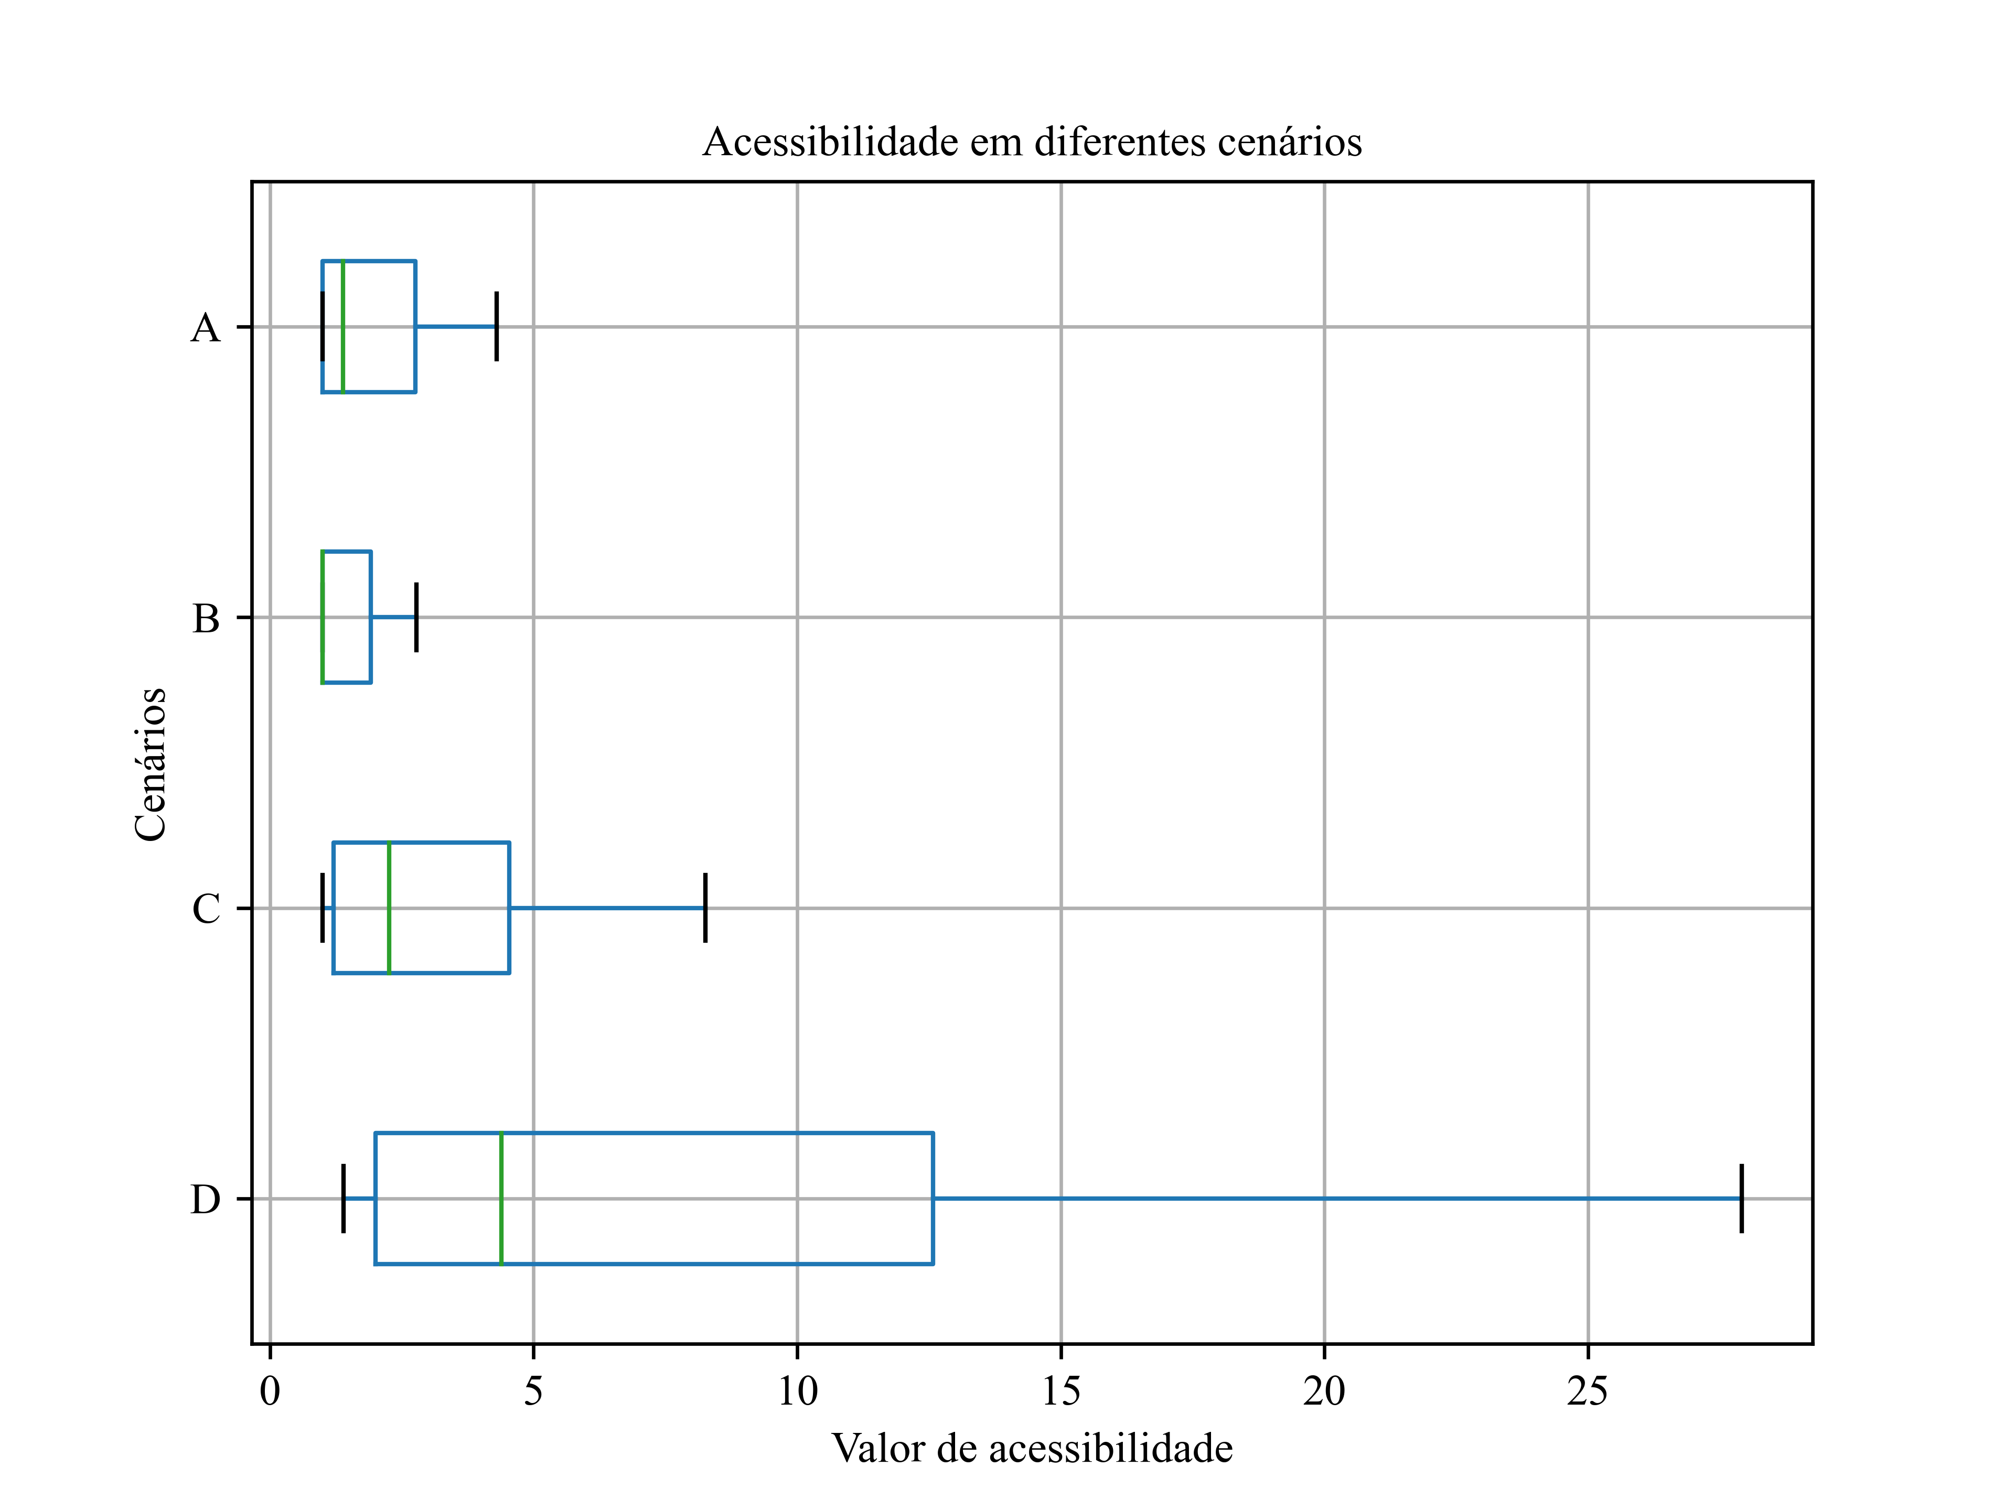
Resultados
Cenários | Intervalo entre ônibus
Cenário A | 1 hora
Cenário B | 1 hora (horários de pico)
Cenário C | 30 minutos
Cenário D | 1 minuto
Bracarense e Ferreira (2018) - Quanto menor o valor, menos acessível

Slide 35
Resultados

Slide 36
Conclusões
Níveis de acessibilidade insatisfatórios (De 1 a 27, usando a fórmula de Bracarense e Ferreira [2018])
Rotas com grandes esperas (De 5 a 101 minutos)

Slide 37
Trabalhos futuros
São necessários dados reais de demanda para ter valores reais de acessibilidade
Dados reais usando o Bluetooth
Propor nova rede com novas paradas e rotas

Slide 38
MUITO OBRIGADO!!!!!!!!
vitor.ropke@alunos.ufersa.edu.br
vitorropke@hotmail.com

